Slide 1


空白演示
单击输入您的封面副标题
接口调取

Slide 2

电脑端
汇家找房详情页

Slide 3
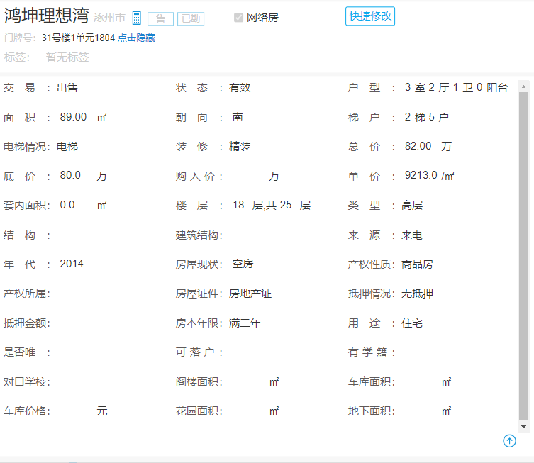
调取接口
调取该房源详情接口地址https://vr.huijiaw.com/22/hftong/oa/index.php/Hua/Shouse/sell_one?PropertyID=230724142434C88B5EAD9BFC2F30E57C&EmpID=1907101521482AAD178CB066A8B66ED8
写一个房源详情页面，把所有字段都调取并显示出来，需要利用原生写法。

Slide 4
调取接口参数
1.交易-Trade 20.抵押情况-DiYa
2.面积-Square 21.用途-PropertyUsage
3.电梯情况-pIsElevator
4.低价-PriceLine
5.年代-CompleteYear
6.状态-Status
7.朝向-PropertyDirection
8.装修-PropertyDecoration
9.楼层-Floor层，共FloorAll层
10.房屋现状-
11.房屋证件-PropertyCertificate
12.房本年限-PropertyBuy
13.户型-PropertyName，
14.梯户-propertylift
15.总价-Price
16.单价-PriceUnit
17.类型-phousestructure
18.来源-PropertySource
19.产权性质-PropertyOwn

Slide 5


THANK YOU
感谢聆听

